Slide 1
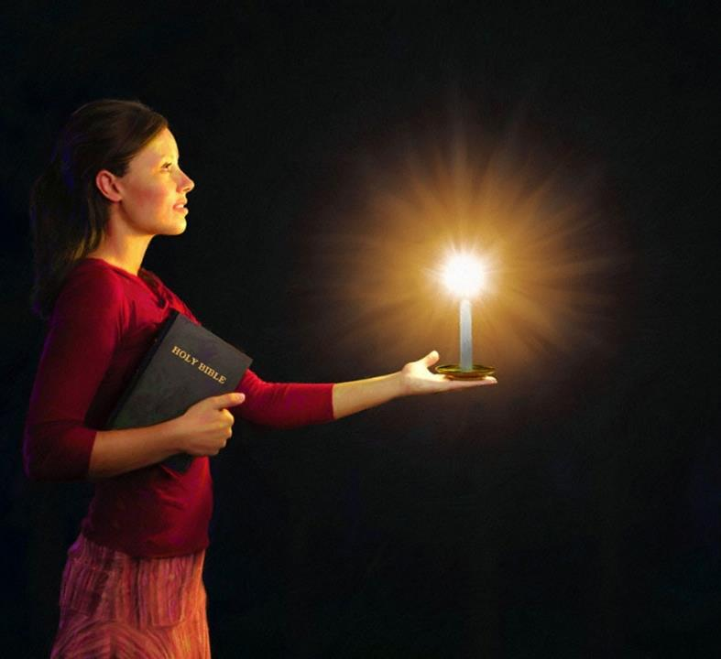
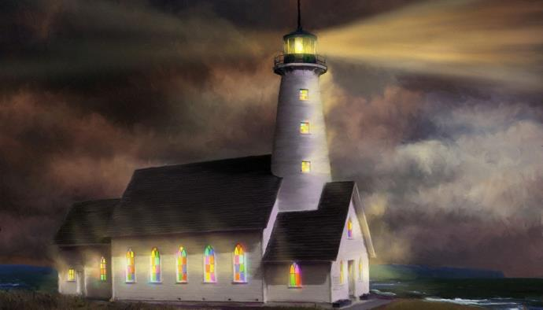

Barnoota 5ffaa Amajjii 31, 2024
AKKA IBSAA HALKANIITTI IFUU

Slide 2

“Waan hunda gungummii fi falmii malee hojjedhaa; kunis akka isin dhaloota micciiramaa fi jal’aa kana gidduutti akkuma ifaa addunyaa keessatti ibsitaniif, akka warra mudaa hin qabnee fi qulqullaa’oo, ijoollee Waaqaa warra yakka hin qabnes taataniif,”
Filip. 2:14, 15

Slide 3
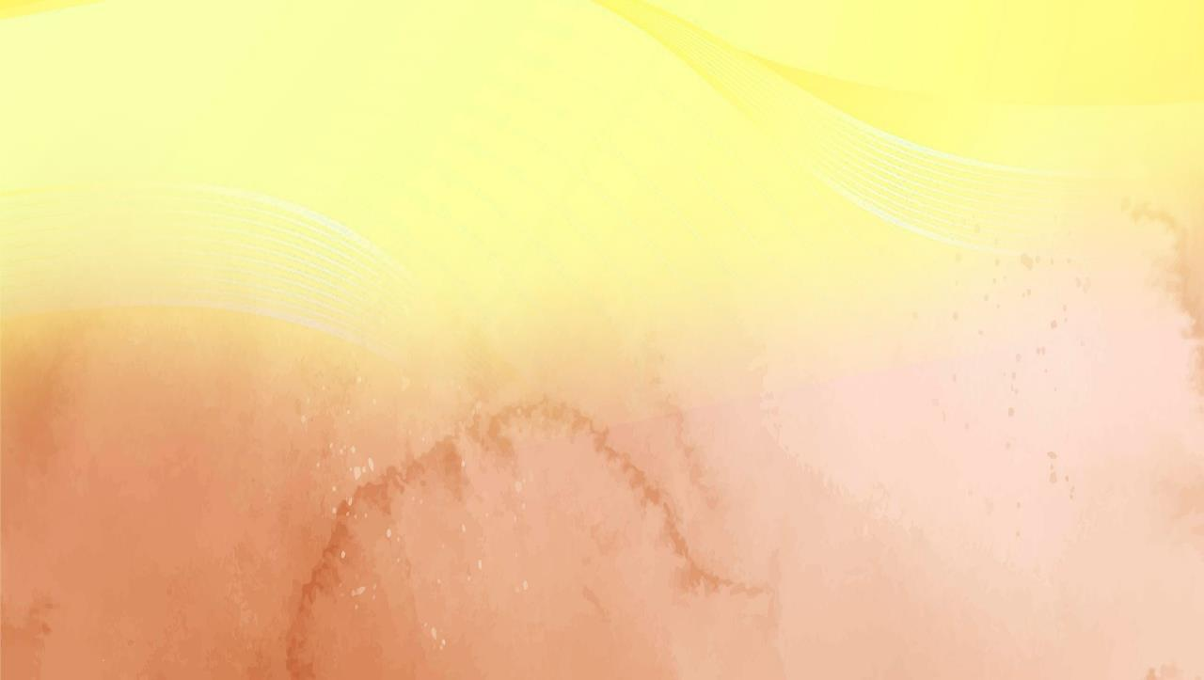
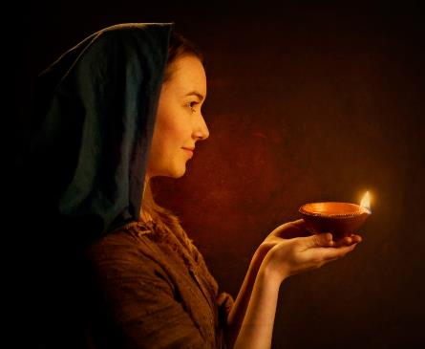



“Akka namoonni hojii keessan isa gaarii arganii Abbaa keessan Isa samii irraatiif ulfina kennaniif ifni keessanis akkasuma fuula namootaa duratti haa ifu.” (Maat. 5:16).
Filiphisiyus 2:12-18 keessatti, abboommii Yesuus kana Phaawuloos akka ofii isaatiitti irra deebi’ee argina.
Biyya lafaa seera Waaqayyoo irra deddebitee dhidhiitte keessa jiraachaa, nuti Kiristiyaanonni warri akka Seerichaatti jiraachaa Waaqayyoof hojjennu, ibsaa dukkana keessatti ibsu dha.
Biyya lafaa keessatti kan ibsan:
  Calaqqee Waaqaa (Filiph. 2:12-13)
  Biyya lafaa keessatti kan ibsan (Filip. 2:14-16)
  Aarsaa jiraataa (Filip. 2:17-18)
Fakkeenyota ifaa:
  Ximootewos (Filip. 2:19-24)
  Ephafrodixos (Filip. 2:25-30)

Slide 4
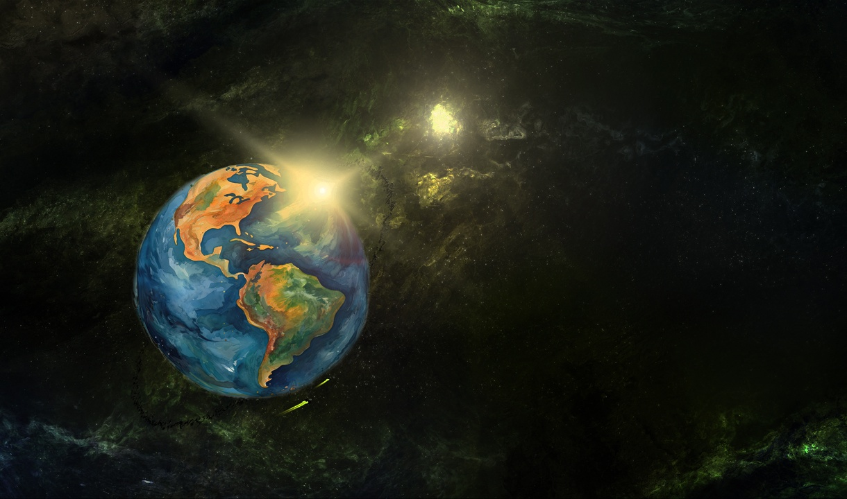
BIYYA LAFAA KEESSATTI KAN IBSAN

Slide 5




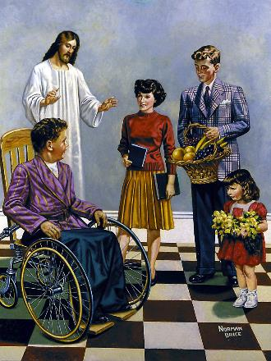
CALAQQEE WAAQAA
“Akkuma kaayyoo isa gaarii sanaatti fedhuu fi hojjechuu isin keessatti kan raawwatu Waaqaatii.” (Filip. 2:13)
Erga gadi qabamuu fi ol kaafamuu Yesuusiin sirriitti gadi fageessee ibseen booda, Phaawuloos ibsa “kanaafuu” jedhu itti dabala. Innis, erga Yesuus gaddeebi’ee deebi’ee ol qabamee, kunis “akka arrabni hundinuus ulfina Waaqa Abbaatiif jedhee Yesuus Kiristoos Gooftaa ta’uu Isaa dhugaa ba’uuf” (Filip. 2:11), amantoonni Filiphisiyusii (fi dabalataan immoo nuy) waan tokko gochuutu nurra jira.
Hojiin keenya jalqabaa “sodaa fi rom’aan” fayyina keenyaaf hojjechuu dha (Filip. 2:12). Kan nu fayyisu (Tiit. 2:11) Waaqayyo erga ta’ee, maaliif waa’ee isaatti yaaddofnaree?
Sodaanii fi rom’i ibsituuwwan Waaqayyoof hojjechuu wajjin walfakkaachuun tajaajilani dha. (Faar. 2:11). Ta’eeyyuu, dharraa waan gaarii gochuu fi jabina waan gaarii gochuu kan nu keessatti oomishu Waaqayyo akka ta’e Phaawuloos xiyyeeffannoo dhaan dubbata (Filip. 2:13).

Slide 6




BIYYA LAFAA KEESSATTI KAN IBSAN
“kunis akka isin dhaloota micciiramaa fi jal’aa kana gidduutti akkuma ifaa addunyaa keessatti ibsitaniif, akka warra mudaa hin qabnee fi qulqullaa’oo, ijoollee Waaqaa warra yakka hin qabnes taataniif” (Filip. 2:15)
Phaawuloos karaa sadii amantootni biyya lafaa keessatti akka ifan isaan godhu dhiheessa:
Tokkummaa eeggachuu (Filip. 2:14)
Yeroo walii wajjin hojjetannu, hami, ceephoon, qoccolloon nu gidduu jiraachuu hin qabu.
Muda maleeyyii taa’aa (Filip. 2:15)
Abbaa keenyaaf gadi of qabuudhaan abboomamuu, faallaa hamminaa fi mancaatii naannoo keenya jiruu dhaabachuu.
Sagalee Waaqayyoof amanamuu (Filip. 2:16)
Gochaanii fi yaadni keenya qixa Macaafni Qulqulluun barsiisutti jiraachuu.
Bakka dukkanni hammaatutti ifni caalaatti ifa. Addunyaa Waaqayyo malteedhaan keessatti tuffatame keessatti, nuti Kiristiyaanonni ifa Kiristoosiin ibsuu qabna.

Slide 7




AARSAA JIRAATAA
“Ani utuu aarsaa fi tajaajila amantii keessanii irratti akka dhibaayyuutti dhangalaafamee iyyuu nan gammada; hunda keessan wajjinis nan gammada.” (Filip. 2:17)
Yooma Phaawuloos birmadummaa abdate illee, carraan ittiin himatamuu isaatii ni jira ture. Carraa kana akka “kennaa dhugaatii gadi dhangala’eetti” dhiheessa (Filip. 2:17).
Kennaa dhugaatii aarsaa dhihaatu irratti dhangala’u (Ba’uu 29:39-40). Haala kanaan, aarsaan gaaffii jala jiru warra Filiphisiyusi.
Warri Filiphisiyus du’atti adeemu turanii? Lakki tasumaa. Aarsaan isaanii, “tajaajila amantii keessanii of keessatti qabata.” Aarsaa jiraataa ture, aarsaa hundumti keenya Waaqayyoof dhiheessuu qabnu (Room. 12:1).
Phaawuloos yoo du’es dhimma hin qabu ture, sababni isaa dhuga ba’umsi isaa caalaatti iyyuu amantoota warra silumayyuu Wangeelaaf dhugaa ba’uuf amanamoota taa’aniif, ija jabinaanis dubbataniif akkasumas akka ijoollee Waaqayyoo irraa eegamuutti deddeebi’aniif jabina dha.

Slide 8
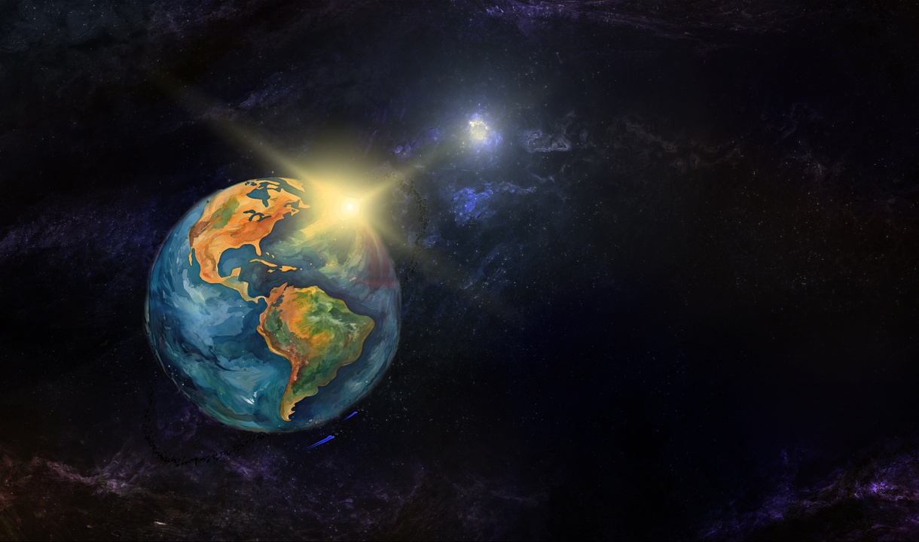
FAKKEENYOTA IFAA

Slide 9

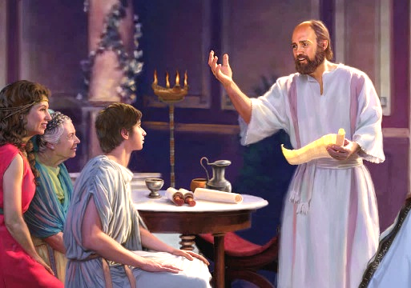


XIMOOTEWOS
“Ximotewos garuu akkuma ilmi abbaa isaa tajaajilutti hojii wangeelaa keessatti na wajjin tajaajiluu isaa akka of mirkaneesse isinuu beektu.” (Filip. 2:22)
Ximootewos Phaawuloosiif hidhata hojii jabaa fi nama ergaawwan ja’a isaa wajjin barreesse dha (2 Qorontoos, Filiphisiyus, Qolaasayis, 1 Tasaloonqee, 2 Tasaloonqee, Filimoonaa). Phaawuloos mataa isaatii akka hojjetaa wangeelaa ta’uuf kan isa file (Hojii 16:1-3). Phaawuloos waa’ee dargaggeessa kanaa waan adda ta’e maal arge?
Jalqaba, namni hundinuu waa’ee isaa “waan gaarii dubbate.” Tajaajilaaf mijataa ta’uun isaa dubbii raajiitiin mirkanaa’e (1 Xim. 1:18). Dargaggeessa waan tureef immoo, Phaawuloos akka ilma isaatti isa fudhate (1 Xim. 1:2; 4:12). Gama isaatiin, Ximotewos, kabajaa fi jaalala ilmi abbaadhaaf qabu qaba ture (Filip. 2:22).
Phaawuloos akkuma ofii isaatti hojjetaa fiixaan ba’aa godhee isa lakkaa’a ture (1 Qor. 6:10). Waldoota baayyee irrattis itti gaafatamummaa kenneeraaf, kan akka Qorontoos (1 Qor. 4:17); Filiphisiyus (Filip. 2:19); fi Tasaloonqee (1 Tasal. 3:2). Akkuma Phaawuloosiinis hidhaatti dhiphateera (Ibro. 13:23).

Slide 10

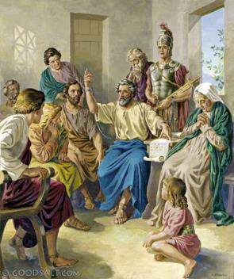


“Ani garuu obboleessa koo Ephafrodixosin hojjetaa hidhata koo ta’ee fi loltuu hidhata koo ta’e, ergamaa keessan kan isin akka inni waan na barbaachisuun na tajaajiluuf ergitan sana deebisee gara keessan erguun barbaachisaa natti fakkaata.” (Filip. 2:25)
EPHAFRODIXOS
Warri Filiphisiyus yeroo Phaawuloos Roomaatti hidhamuu isaa baran, waan isa barbaachisu (kaffaltii kiraa, nyaata, uffata, kkf) fuudheefii akka inni dhaquuf isa ergan. Ephafrodixos gargaarsa kana ergamichaaf fuudhee deemuuf itti gaafatamummaa fudhate (Filip. 4:18; 2:25).
Ephafrodixos gargaarsa geessuufii qofa utuu hin taane, Phaawuloos bira dhaabbate, waan isa barbaachisu godheef, wangeela baballisuu keessattis wajjin dhaabate.
Dhamaatii wangeelaaf godhu keessatti, jireenya isaa balaa irra buusuudhaan dhukkuba hamaa irra bu’e (Filip. 2:27, 30). Warri Filiphisiyus yeroo kana dhagahan baayyee yaadda’aniif. Sababni guddaan Phaawuloos ergaa isaa akka inni geessuuf murteesseef kanaaf ture (Filip. 2:26, 28).
Phaauloos “nama akka isaatiif kabaja kennaa” jedhee gaafata (Filip. 2:29). Ephafrodixos shakkii malee Kiristiyaana amanamaa dha.

Slide 11

“Yeroo Yesuus, Araarsaan keenya, samii irraa nuuf kadhatu, Hafurri Qulqulluun immoo waan fedha Isaa fi waan Isa gammachiisu akka nuy hojjennuuf nu keessatti hojjeta. Guutummaan samii fayyuu lubbuutiif xiyyeeffannoo ni kenna. Egaa Gooftaan nu gargaaruu Isaa shakkuuf Sababa maalii laannaree? Nuti warri saba barsiifnu Waaqayyoo wajjin hidhata barbaachisaa qabaachuu qabna. Hafuuraa fi Dubbii Waaqaatti, nuy namootaaf akka burqituu boollaa ta’uu qabna, sababni isaa Kiristoos nu keessaa akka boolla bishaaniitti jireenya bara baraa burqa. Gaddii fi dhukkubbiin obsaa fi amantii keenya qoruu ni danda’a; garuu ifni argama Isa hin mul’annee nu wajjin jira, kanaaf Yesuus duuba of dhoksuu qabna.”
EGW (You Shall Receive Power, December 8)

